Slide 1
Математика
1 клас
Урок 52
5 + 5
10 – 5
Значення виразу.
Читання виразів

Slide 2
Організація класу
Налаштування на урок
Всі сідайте тихо, діти,
Домовляймось не шуміти,
На уроці не дрімати,
А старанно працювати.
Які твої очікування на урок
Буде легко!
Відчую успіх!
Буде цікаво!
У мене все вийде!

Slide 3
Логічне завдання
Полічіть парасольки.
Назвіть кольори парасольок за порядком.
Чи зміниться кількість парасольок, якщо другу з них розташувати після п’ятої?
А чи зміниться порядок кольорів?
Назвіть кольори парасольок за новим порядком.

Slide 4
Робота в зошиті в клітинку
Накресли відрізок довжиною 4 см. Побудуй другий відрізок, на 3 см довший.

Slide 5
Робота в зошиті в клітинку
Добери до малюнка схему і вираз.
Накресли в зошиті схему малюнка. Запиши вираз і його результат
8
8 – 3 =
5
?
3

Slide 6
Вправа «Математична ромашка»
Як утворити число з попереднього чи наступного числа?
Назви сусідів числа 5.
5
Розкажи склад числа 5.
Пригадай таблицю додавання числа 5.
Розкажи таблицю віднімання числа 5.

Slide 7
Повідомлення теми та завдань уроку
Мотивація навчальної діяльності. Усне опитування
Які арифметичні дії знаєте? Що означає додати? Відняти?
Сьогодні на уроці ми дізнаємося, що таке значення виразу.
Навчатимося читати математичні вирази.
Яку арифметичну дію слід виконати, щоб стало більше? Менше?
Як отримати число, наступне до даного? Попереднє до даного?
Чи завжди при відніманні отримуємо менше число?

Slide 8
Значення виразу
Розглянь, як виконали віднімання 9 - 4.
Стрілка вказує на число 5.
5 – це значення виразу 9 – 4.
- 4
1
2
3
4
5
6
7
8
9
10
Коли виконаємо дію, дістанемо значення виразу.
9 – 4 = 5
Підручник.
Сторінка
44

Slide 9
Читання виразів
5 + 3
До п’яти додати три,
п’ять збільшити на три,
п’ять плюс три,
сума чисел п’ять і три.
9 – 4
Від дев’яти відняти чотири, дев’ять зменшити на чотири,
дев’ять мінус чотири,
різниця чисел дев’ять і чотири.
Підручник.
Сторінка
44

Slide 10
Робота в зошиті
Скориставшись числовим відрізком, знайди значення виразів
5 - 2 та 6 + 3. Запиши. Прочитай по-різному.
- 2
+ 3
0
1
2
3
4
5
6
7
8
9
10
Сторінка
41

Slide 11
Робота в зошиті
Знайди суму й різницю чисел 7 і 3.
Сторінка
41

Slide 12
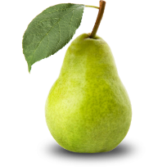
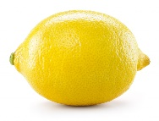
Робота в зошиті
За кожним малюнком склади вирази на знаходження
суми і різниці й обчисли їх значення.
Сторінка
41

Slide 13
Робота в зошиті
Добери й запиши відповідні числа.
Сторінка
41

Slide 14
Математичне завдання
Число на кожному диску показує, скільки на ньому записано пісень. Посортуй диски по папках. Для якого диску немає папки?
7
4
10
5
2
6
8
9
Менше,
ніж 5 пісень
Пісень
від 5 до 8
Більше,
ніж 9 пісень

Slide 15
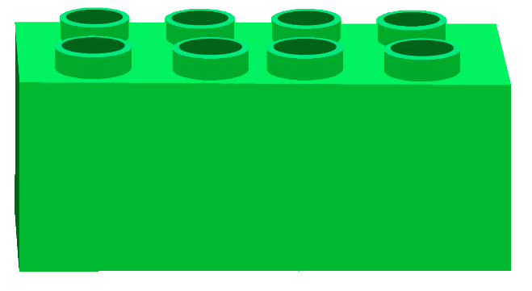
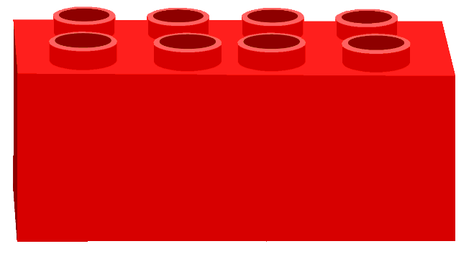
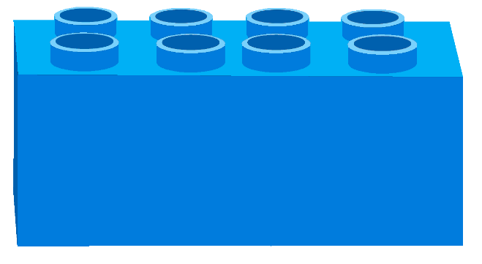
Рефлексія «Емоційна ромашка».
Оберіть відповідну цеглинку LEGO
Мені під силу всі завдання
Було складно та не зрозуміло
Все було легко та просто
Мені потрібна допомога

